Slide 1
A szív erei, ingervezető rendszere, pericardium, situs cordis
Dr. Vereczki Viktória
Semmelweis Egyetem,
Anatómiai, Szövet- és Fejlődéstani Intézet
2020

Slide 2
A szív erei
Koronáriák:
vasa vasorum
(aorta ascendens)
sinus aortae

Slide 3
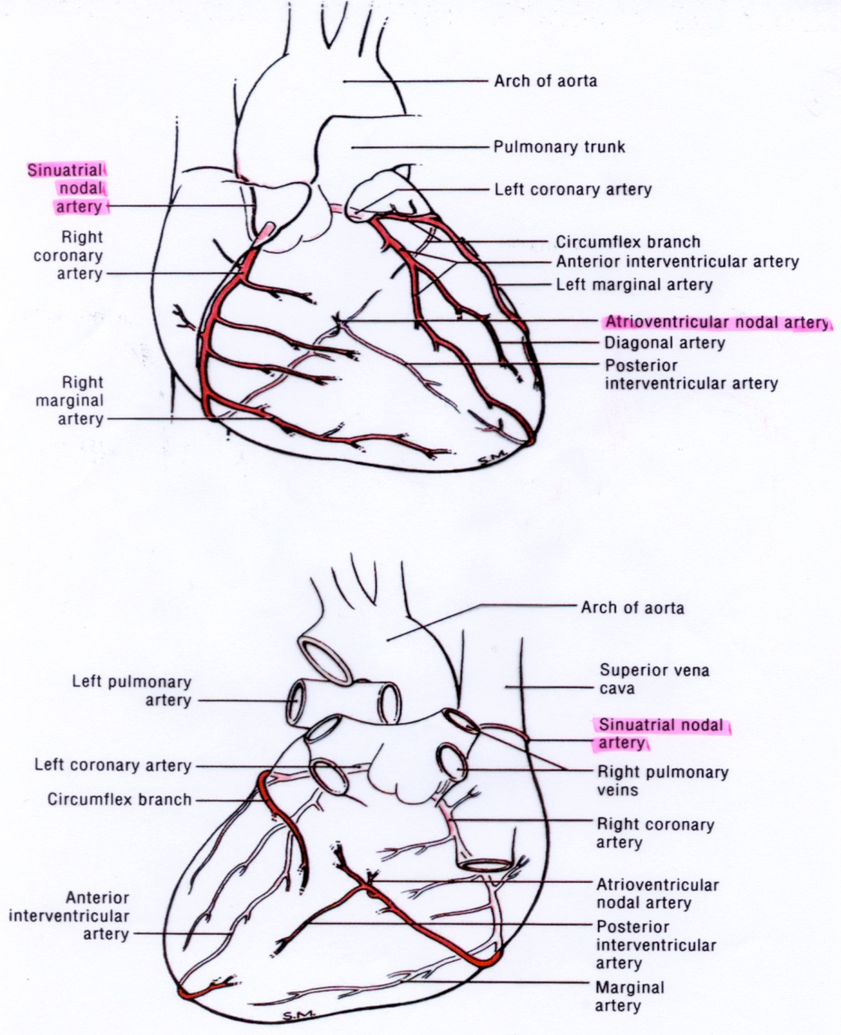
Arteria coronaria dextra
A jobb oldali sinus aortaeból
Ellátja:
Jobb kamrát, jobb pitvart, septum interventriculare hátulsó 1/3-át,SA és AV csomók

Slide 4
Arteria coronaria sinistra:
A bal oldali sinus aortaeből ered
Balfülcse és a tr. Pulmonalis között lép ki
Ramus interventr. ant.
ramus circumflexus
amus marginalis sinister
ramus interventricularis posterior
Bal kamra, bal pitvar, septum interventriculare, AV köteg

Slide 5
Variations
Jobb koronária dominancia: 50%
Bal koronaria dominancia: 20%
Egyensúlyban van: 30%

Slide 6
Coronaria angiographia
Az a. femoralison keresztül felvezetett katétert az aorta ascendensen keresztül vezetik be a koronáriák eredésébe

Slide 7
Koronária elzáródás: bypass graft
A v. thoracica interna vagy a vena saphena magna egy szakaszából összeköttetést alakítanak ki az aorta ascendens és a steonistól distalisan az érintett koronária ágon.

Slide 8
A szív vénás elvezetése
Véna obliqua atrii sinistri (Marshall véna)
Sinus coronarius:
A sulcus coronariusban balról jobbra
A jobb pitvarba nyílik

Slide 9
A szív vénás elvezetése
1. Vena cordis magna:
2. Vena cordis media
3. Vena cordis parva
4. Vena posterior ventriculi sin.
5. vena obliqua atrii sin.
Venea cordis aneriores
vv. Cordis minimae (Thebesii)
1.
5.
4.
2.
3.

Slide 10
A szív ingerületvezető rendszere

Slide 11
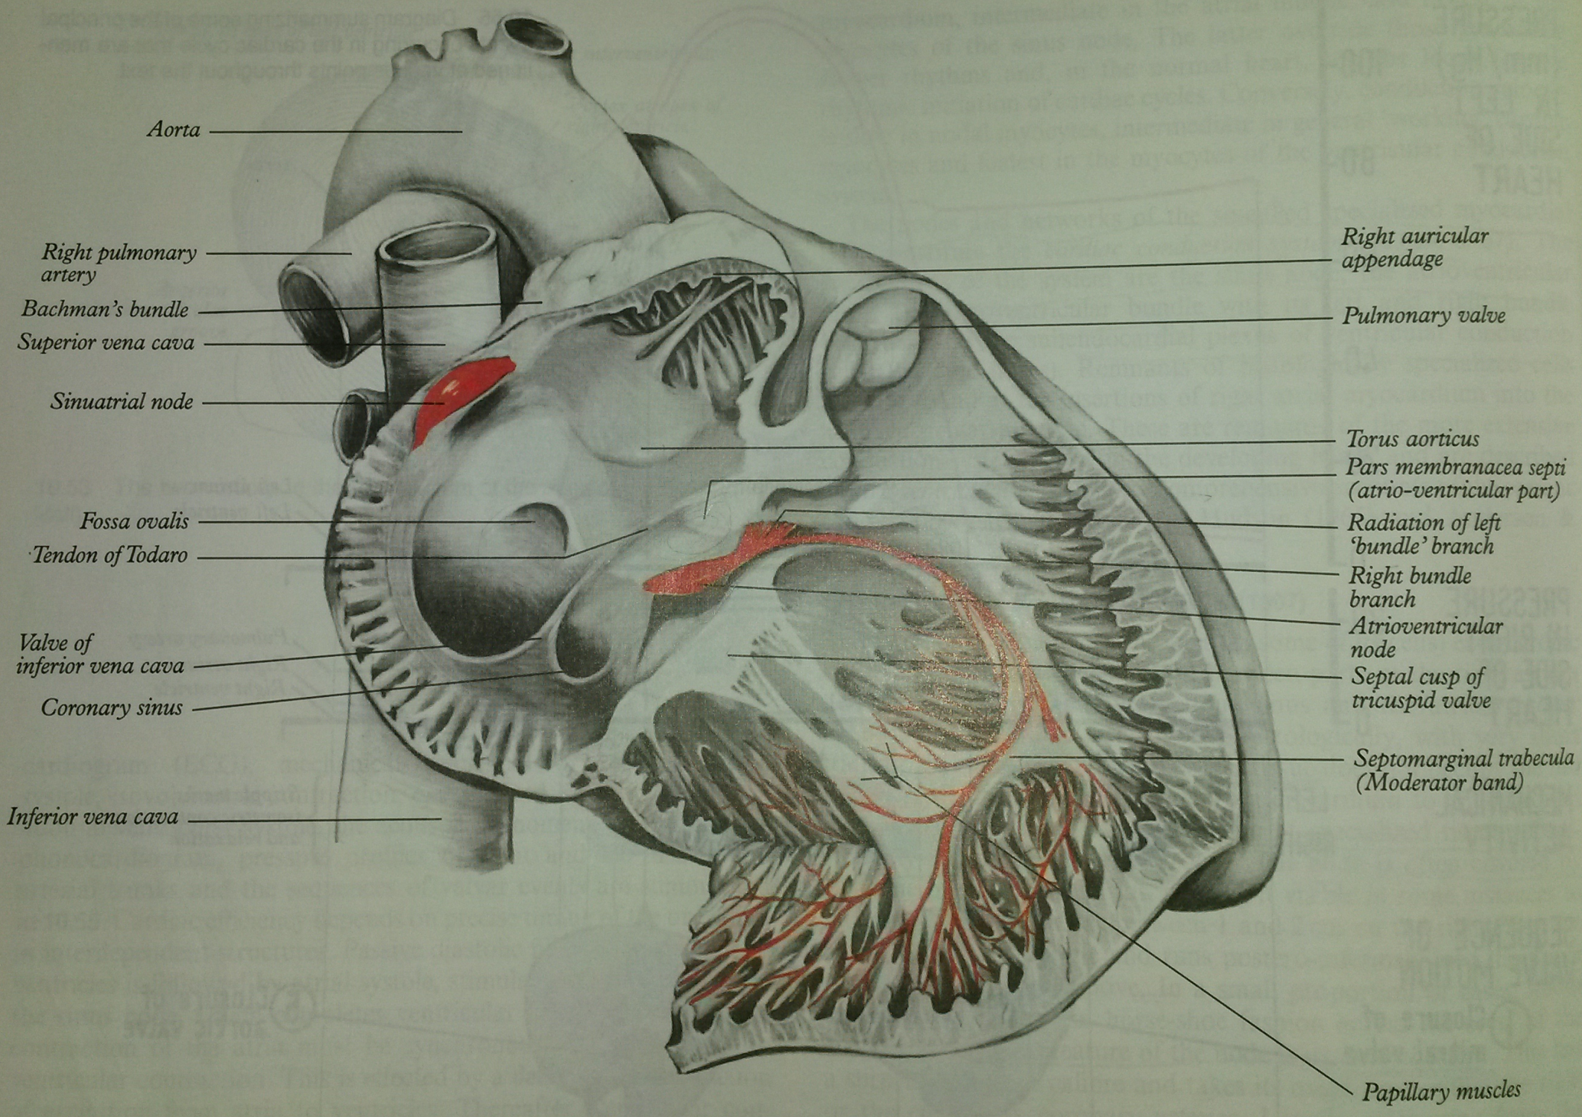

Slide 12
A szív ingerületvezető rendszere
Nodus sinuatrialis (SA): Keith Flack
(1907)
crista terminalis és a v. cava superior szájadékánál
70 / min
Vérellátása:
a. nodalis siuatrialis
jobb a. coronariából

Slide 13
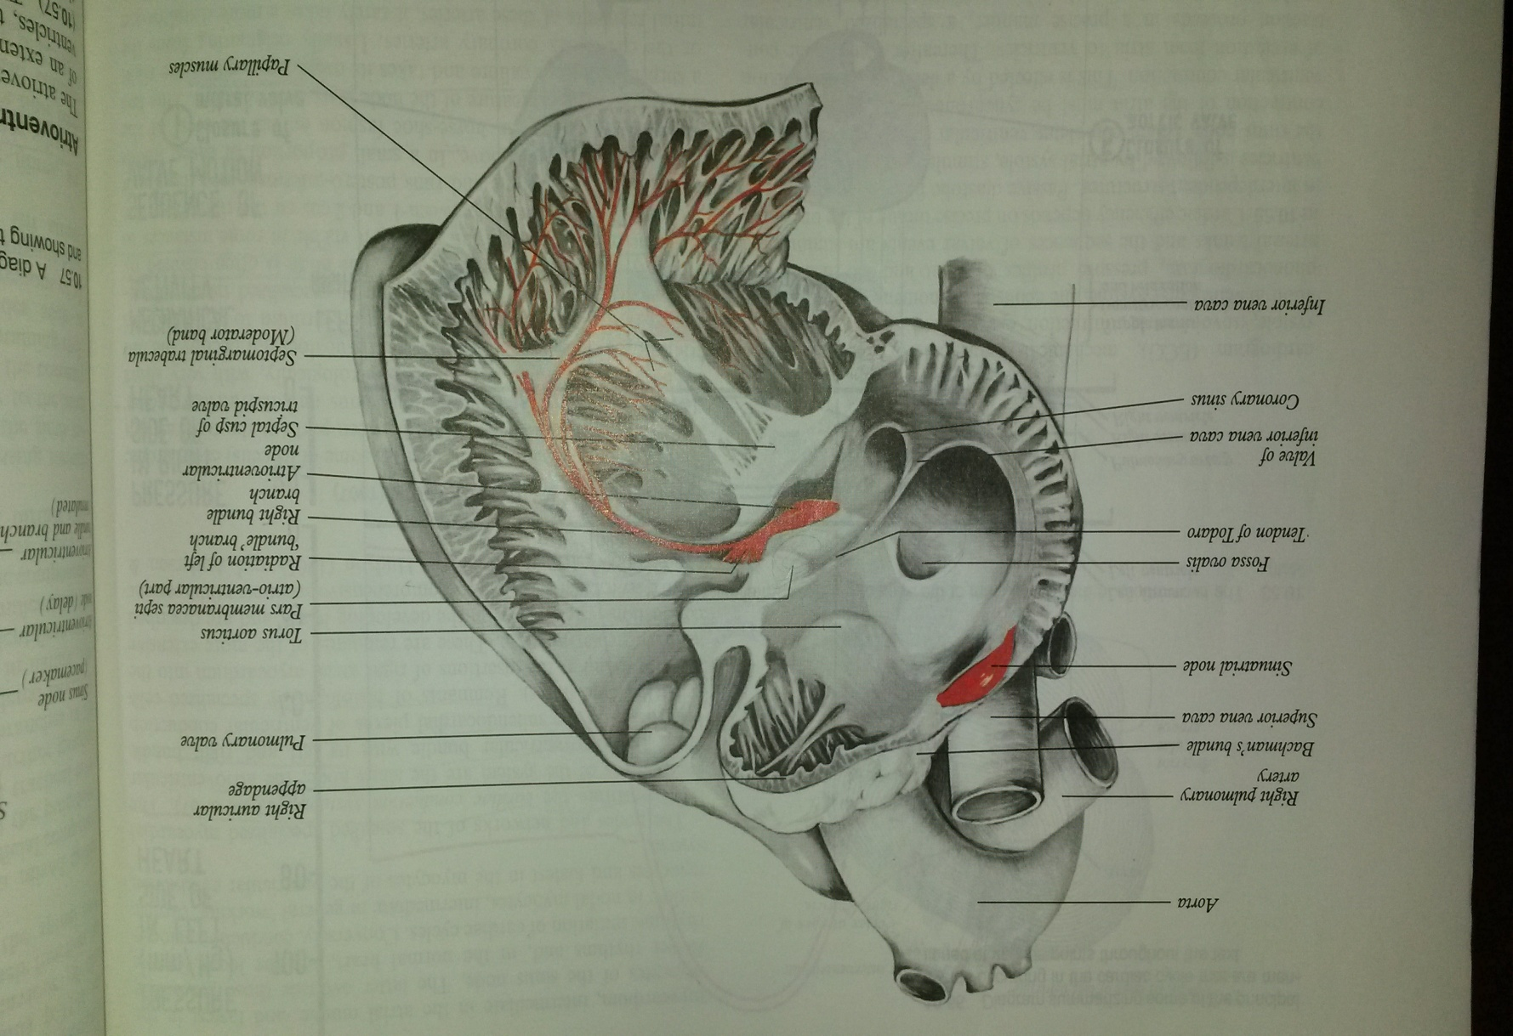
A szív ingerületvezető rendszere
Nodus atrioventricularis (AV , Aschoff Tawara, 1906): a Koch háromszögben: az ostium sinus coronarii, Todaro ín és a cuspis septalis között
40 /min
ATRIOVENTRICULARIS KÖTEGEK:
a.) His köteg: (trigonum fibrosum dextrum)
b.) Tawara szárak: septum interventricularen, jobb oldali a trabecula septomarginalisban
c.) Purkinje rostok a papillaris izmokban

Slide 14
A szív beidegzése
Vegatatív rostok
N. vagus
Tr. sympaticus
Szimpatikus beidegzés: emeli a szívfrekvenciát (tachycardia)
aa. coronaia dilatációt okoz
Paraszimpatikus ingerlés: csökkenti a szívfrekvenciát (bradycardia)
aa. coronaia consrtikciót okoz

Slide 15
A szív beidegzése

Slide 16
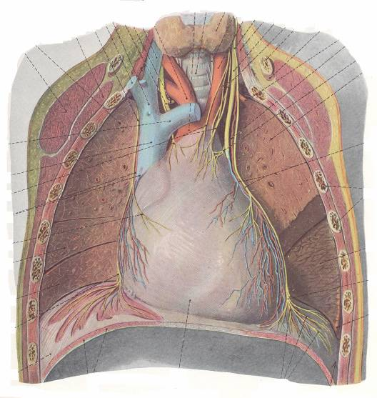
Pericardium rétegei I.
fibrosus pericardium

Slide 17
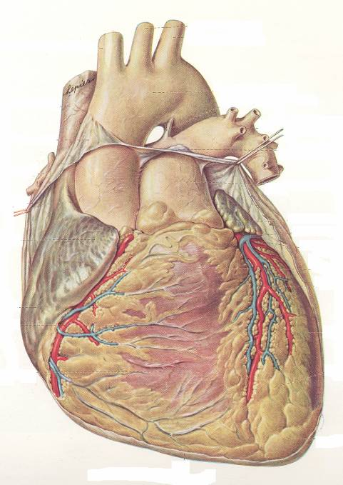
Pericardium rétegei II.
Parietalis réteg-serosus pericardium
Parietalis réteg-serosus pericardium
Visceralis réteg -serosus pericardium: EPICARDIUM
Parietalis réteg-serosus pericardium

Slide 18
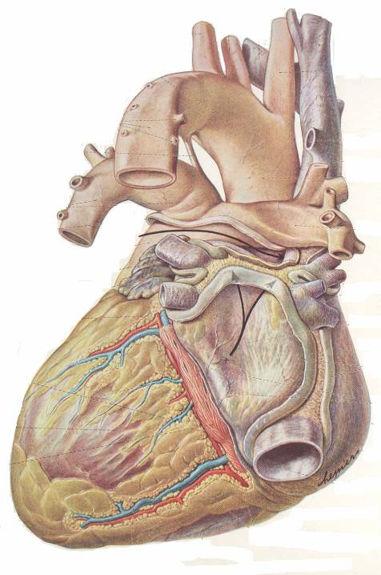
Pericardium rétegei III.
Sinus transversus
sinus obliquous

Slide 19
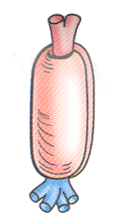
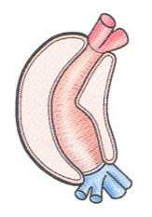
A primitív szívcső a pericardiális zsákban I.
epicardium (visceral pericarium)
Kiáramló vér
Kiáramló vér
mesocardium
pericardial cavity
Transversus sinus
fibrous pericardium
parietal pericardium
Beáramló vér
Beáramló vér

Slide 20
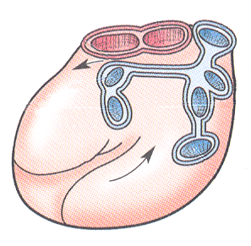
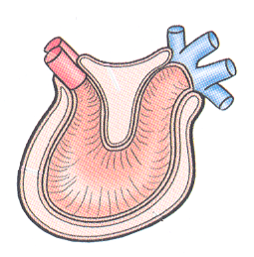
A primitív szívcső a pericardiális zsákban II
Sinus transversus
a. pulmonaria
aorta
VC S
Kiáramló vér
Beáramló vér
pulmonary veins
VCI
Pericardiais üreg
Sinus obliqous

Slide 21
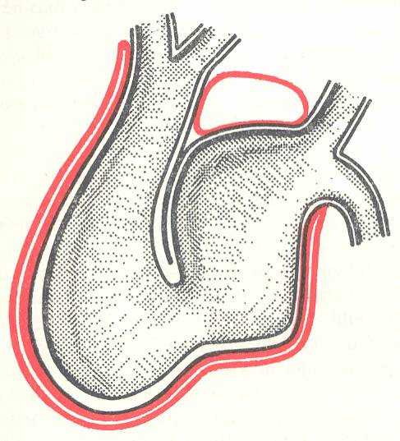
A primitív szívcső a pericardiális zsákban III.
Kiáramló vér
Sinus transversus
serosus pericardium (áthajlás)
Beáramló vér
serosus pericardium (áthajlás
Sinus obliqous

Slide 22
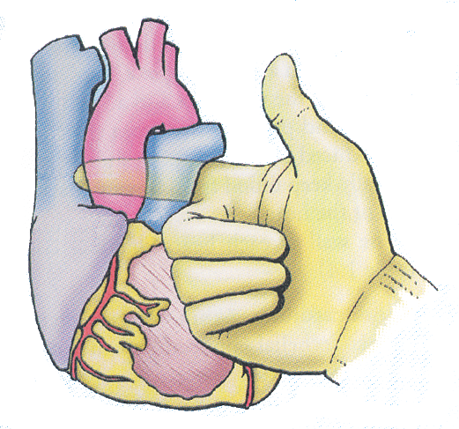
Sinus transversus
aortaív
vena cava superior
a. pulmonalis
Sinua transversus

Slide 23
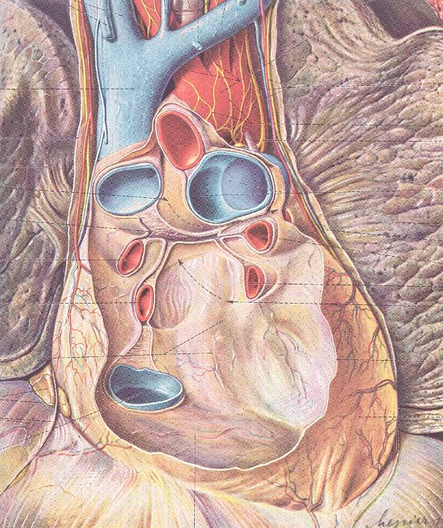
Serosus pericardium áthajlási vonalak
aorta + truncus pulmonaris
Sinus transversus
Vena cava inferior+ vv. pulmonales
sinus obliquous

Slide 24
A szív vetülete

Slide 25
Projection of the Heart
Bal pitvar
Jobb pitvar
Bal kamra
Jobb kamra

Slide 26
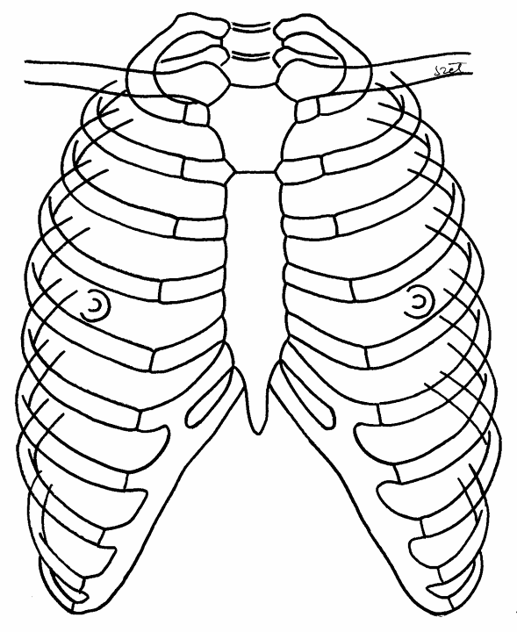

Slide 27
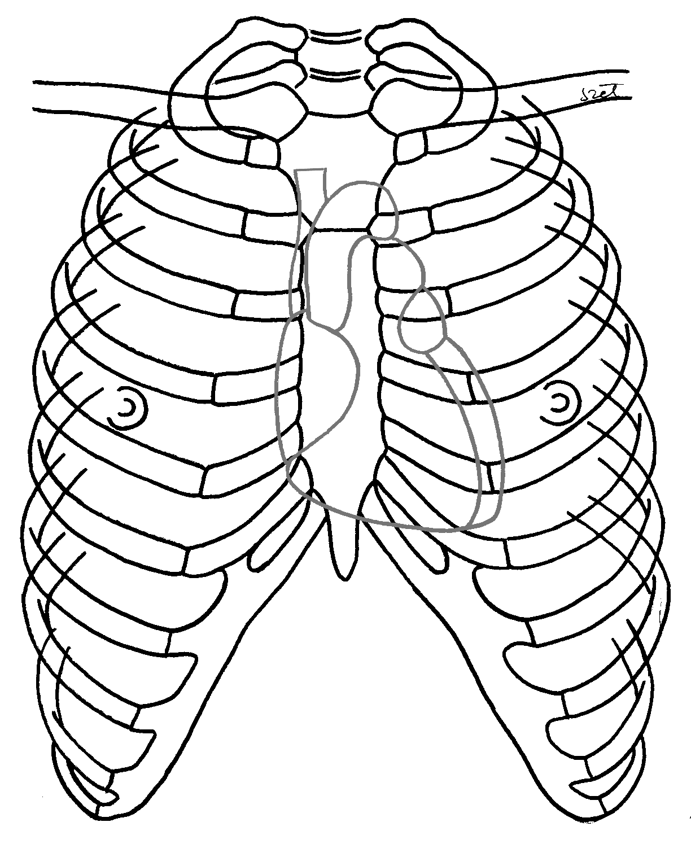
medio-clavicularis vonal
Mamillaris vonal

Slide 28
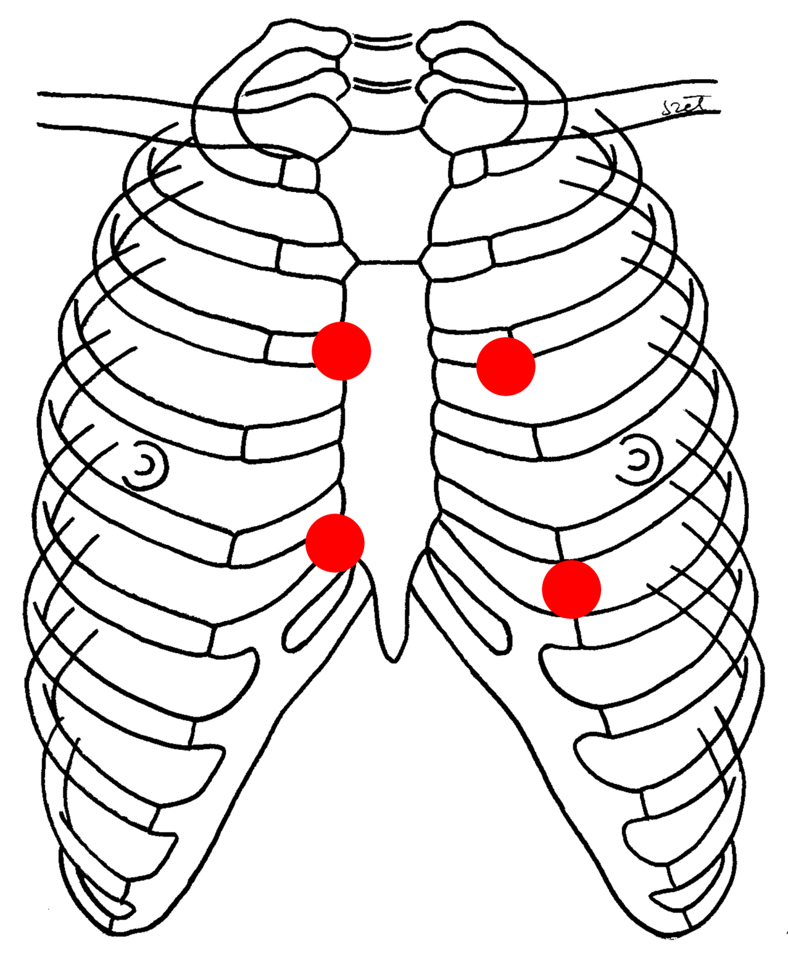
vena cava superior jobb oldaon a 3. bordaporc magasságában
Sulcus coronarius bal oldali vetülete, 3 cm balra a 3. bordaporctól
Sulcus coronarius jobb vetülete, 2 cm –re jobbra a 6. bordaportcól.
Apex cordis 9 cm balra az 5. bordaközben

Slide 29
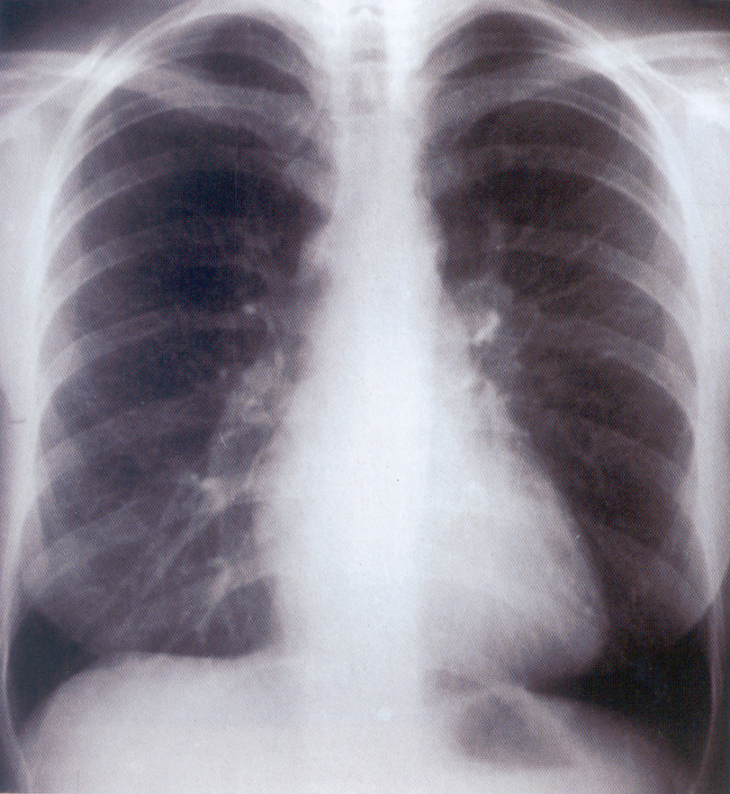
A szív radiológiai képe

Slide 30
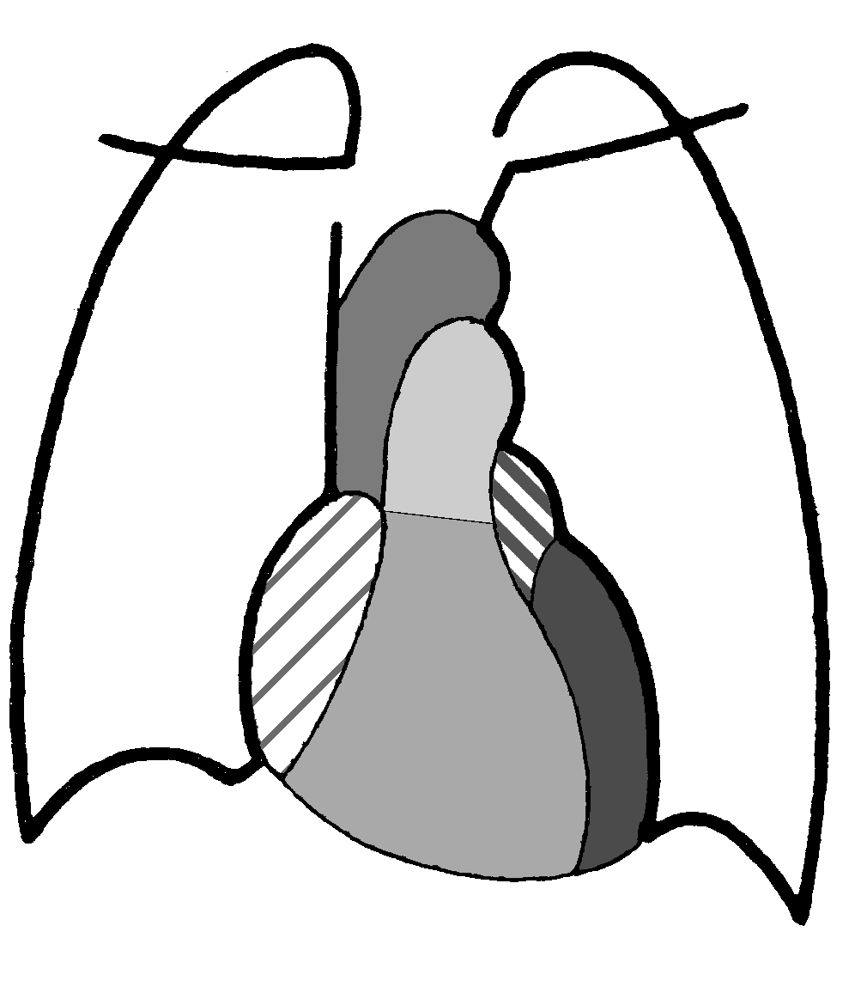
aortaív
Vena cava superior
Truncus pulmonaris
Bal pitvar
Jobb ptivar
Bal kamra
Jobb kamra

Slide 31
aortaív
vena cava sup.
Truncus pulmonaris
Bal pitvar
Jobb pitvar
Bal kamra.
Jobb kamra

Slide 32
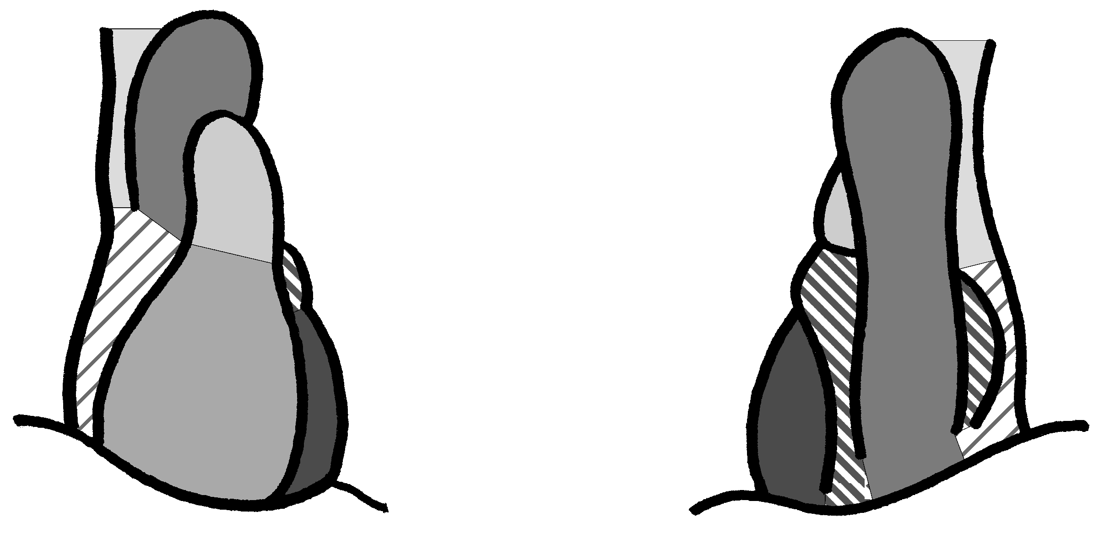
A szív radiológiai anatómiája
aortaív
Truncus pulmonaris
vena cava sup.
Jobb pitvar
Bal pitvar
Bal kamra.
Jobb kamra
postero-anterior
antero-posterior

Slide 33
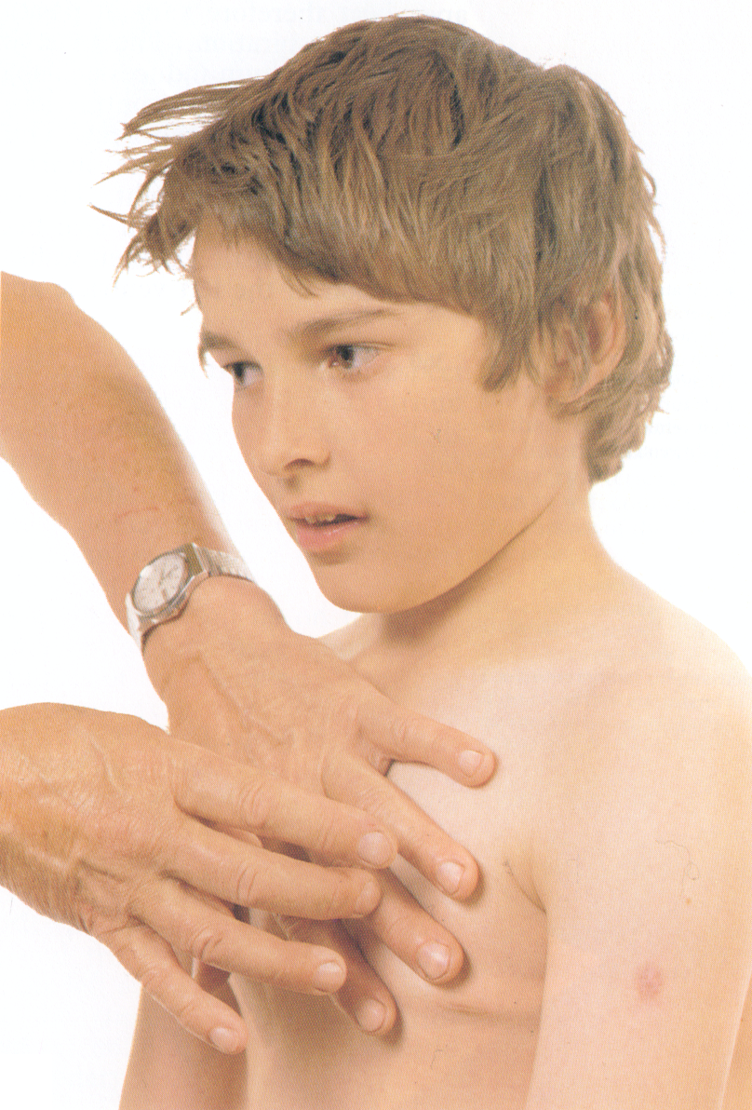
Percussion (Tapping)
sound wave conduction
tapping

Slide 34
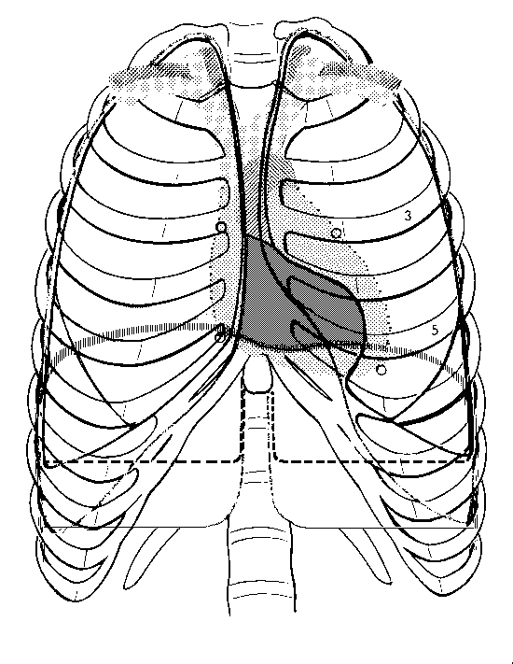
Abszulut szívtompulat
Relatív szívtompulat

Slide 35
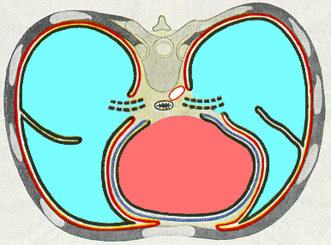
tompa
hangos
hangos
tüdő (hangos)
relatíve
absolut
relatíve
tüdő (hangos)
szív tompulat

Slide 36
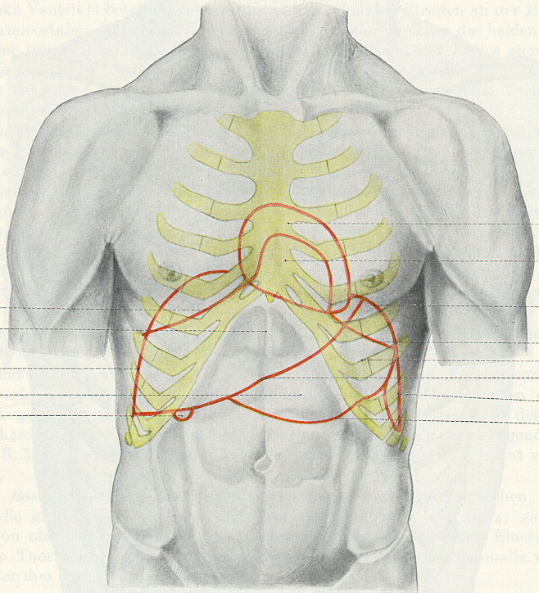
Szívtompulatok
relative
absolute
máj
szívtompulat

Slide 37
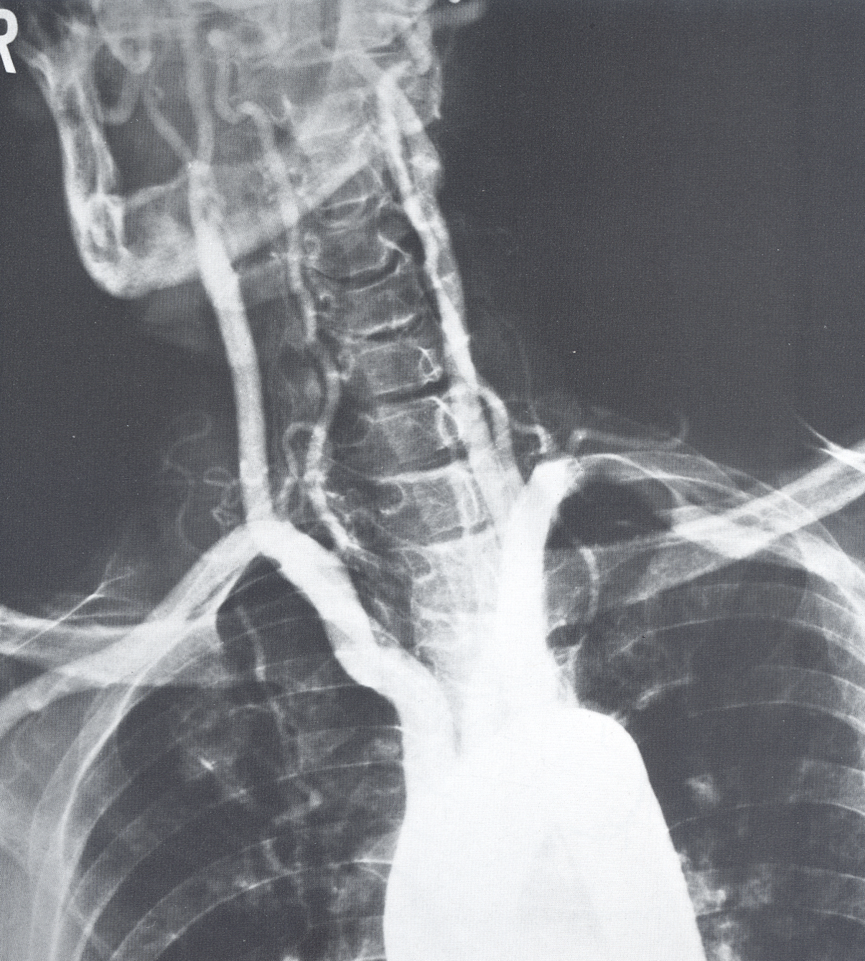
Arteriography

Slide 38
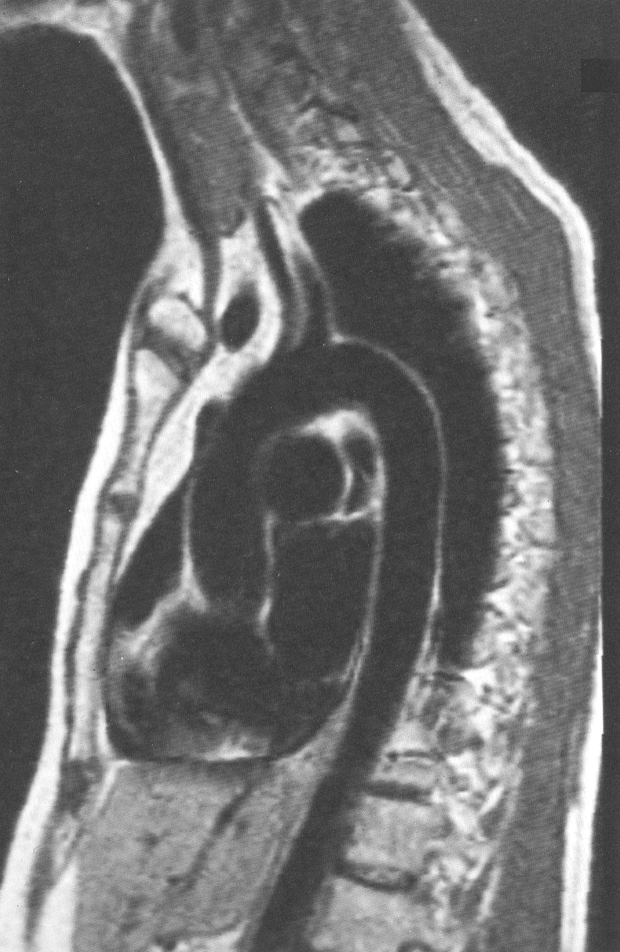
Computer Tomography
V subclavia sin
tüdő
aorta
Truncus pulmonaris
Bal kapra
Leftbal pitvar
máj

Slide 39
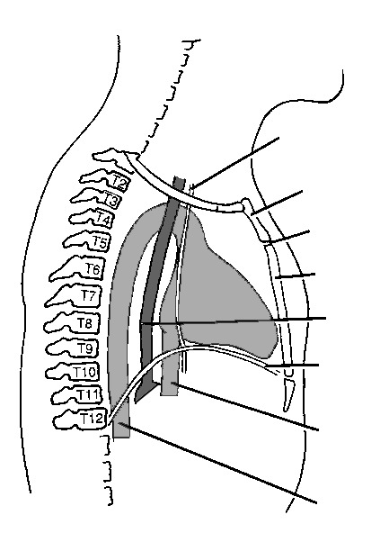
Radiology of the Heart
space of Holzknecht
phrenic nerve
manubrium of sternum
angle of sternum
sternum
esophagus
diaphragm
inf. vena cava
thoracic aorta

Slide 41
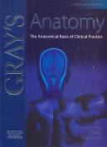
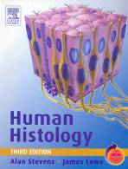
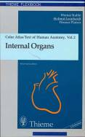
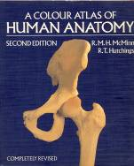
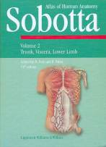
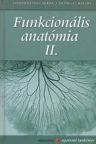
Irodalom
The helical ventricular myocardial band: global, three-dimensional, functional architecture of the ventricular myocardium
Mladen J. Kocica a,*, Antonio F. Corno b, Francesc Carreras-Costa c, Manel Ballester-Rodes d, Mark C. Moghbel e, Clotario N.C. Cueva f, Vesna Lackovic g, Vladimir I. Kanjuh h, Francisco Torrent-Guasp
European Journal of Cardio-thoracic Surgery 29S (2006) S21—S40
Invited paper
Towards new understanding of the heart structure and function
Francisco Torrent-Guasp, Mladen J. Kocica,*, Antonio F. Corno, Masashi Komeda,
Francesc Carreras-Costa, A. Flotats, Juan Cosin-Aguillar, Han Weh
European Journal of Cardio-thoracic Surgery 27 (2005) 191–201
Köszönet Pro. Szél ábra anyagéért!

